Slide 1
Башкирский костюм
Скипина Татьяна ДЗК - 06

Slide 2
Башкирский костюм чрезвычайно многообразен и богат. В основе этого лежат культурно-этнические особенности влившихся в состав башкир древних и средневековых племен и народов.

Slide 3
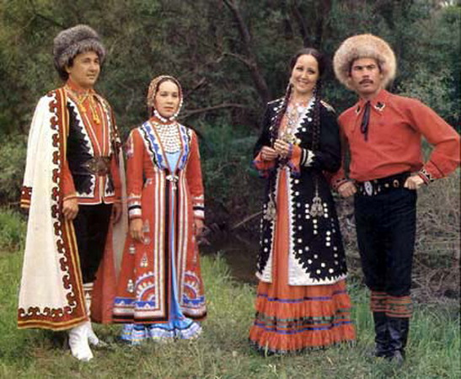

Slide 4
Древнее поверье
У древних башкир существовало поверье, как спастись от ведьмы. Человек, за которым она гналась, должен был оторвать и бросить ворот своего платья, молясь при этом, после этого погоня прекращалась. Вместо души отдавали вышитый или меховой (какого-либо зверя) воротник и этим спасались.

Slide 5
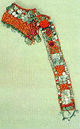
Охранную, гигиеническую, экологическую функцию несли и налобные повязки-хараусы у башкирских женщин. Хараусы украшались трудоемкой вышивкой.

Slide 6
Их принято было носить в праздники и при гостях, демонстрируя свое высокое общественное положение и богатство.
У башкирских девушек, которым позволялось показывать красоту волос до замужества, на затылке сзади к волосам прикреплялся накосник — треугольник с преобладанием красного цвета тоже охранного значения.

Slide 7
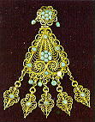
накосник
Треугольник — половинка равностороннего ромба, означал, что у этой девушки нет еще мужа, ее пары. Он изготовлялся иногда на каркасе из бересты, ткань вышивалась или орнаментировалась символичными узорами.

Slide 8
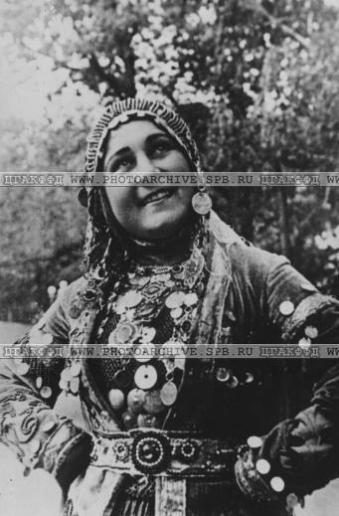
По костюму можно было определить гражданское состояние человека. Использование элементов костюма замужней женщины для девушки считалось неприличным, и наоборот.

Slide 9
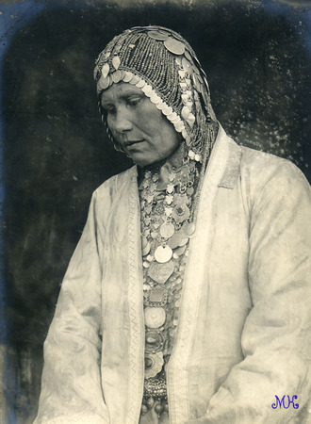
В составе костюма тюркских народов издавна использовались серебряные монеты. Блестящие монеты являлись символом солнца, звезд. Считалось, что звон монет отгоняет злых духов.

Slide 10
Монеты, не бывшие в употреблении, дарились мужчинами женам и дочерям. Женская одежда обильно украшалась монетами и самоцветами, количество монет и кораллов свидетельствовало о богатстве и социальном статусе семьи. Женские украшения выполняли роль своеобразных банков, в тяжелые моменты жизни или во время войны женщины отдавали свои украшения для приобретения средств существования и вооружения.

Slide 11
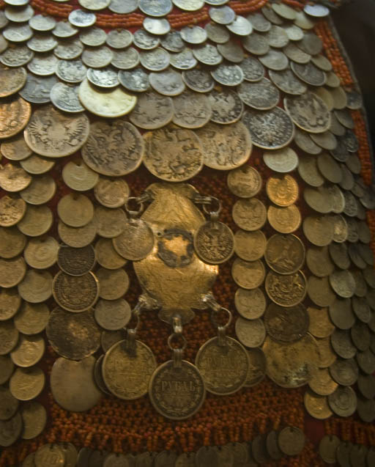
Тканевую поверхность зашивали чешуеобразно сначала металлическими пластинками, штампованными бляхами, позднее преимущественно серебряными монетами.

Slide 12
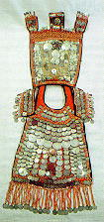
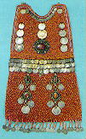

Так изготавливались нагрудники, накосники, наспинники, перевязи — хасита, поясные накладки, подвески на одежду из группы монет, монетками на цепочке украшались кольца, серьги, браслеты, ожерелья.

Slide 13
Можно сделать вывод о том, что одежда древнего населения Башкортостана, когда еще невозможно было выделить этносы, состояла приблизительно из десяти частей.
1. Остроконечный головной убор типа башлыка зимой, кожаная шапочка и налобная повязка в теплое время года.
2. Рубаха из волокнистого материала без плечевого шва, выкроенная из прямоугольных полотнищ.
3. Нагрудники мужские и женские из кожи и меха.
4. Передники мужские и женские из кожи и меха, иногда совмещенные с нагрудником.

Slide 14
5. Верхняя одежда типа кафтана с длинными рукавами из войлока и меха.
6. Плащи, накинутые на плечи, короткие до талии или длинные, застегнутые пряжкой в виде кольца с заколкой на груди или на правом плече.
7. Пояса мужские и женские, необходимые для закрепления распашной одежды без застежки.
8. Штаны, довольно узкие, меховые или войлочные, расшитые узорами.
9. Кожаные и войлочные чулки, или мягкие сапоги с голенищами разной высоты, украшенные аппликацией, бисером, металлом.

Slide 15
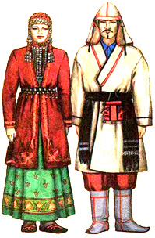



10. Много украшений, непосредственно на теле в виде шейных, ушных подвесок, ручных браслетов и колец, а также пришитых к одежде, обуви и головным уборам в виде розеток и пластинок.

Slide 16
С изменениями в социально-экономического развитии края многие народные традиции башкирского костюма были утрачены. До 50–60-х гг. XX в. они сохранялись у людей старшего поколения. К концу XX в. существенно видоизмененный башкирский костюм сохранился в фольклорных коллективах.

Slide 17
Литература
http://www.bashedu.ru/encikl/kkk/kost_bash.htm
http://www.bashkortostan450.ru/culture/kultura-narodov/bashkir/costume.html

